Slide 1
需求变更评审
PRD2018-G10小组

Slide 2
CONTENTS
01
01
项目会议
CCB章程
02
02
需求变更申请书
需求变更申请书
03
03
需求变更影响分析
需求变更影响分析
04
04
需求分析影响清单
需求分析影响清单

Slide 3
1
项目会议

Slide 4
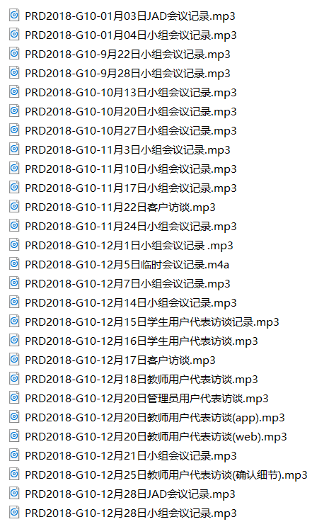
项目会议

Slide 5
1
CCB章程

Slide 6
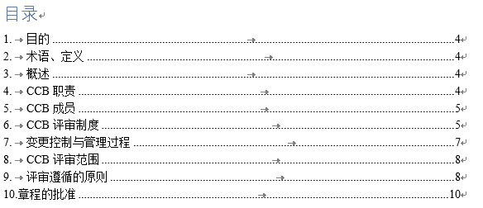
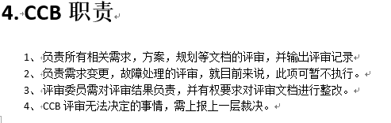
CCB章程

Slide 7
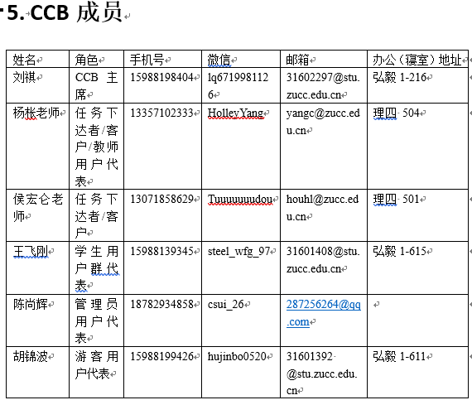
CCB章程

Slide 8
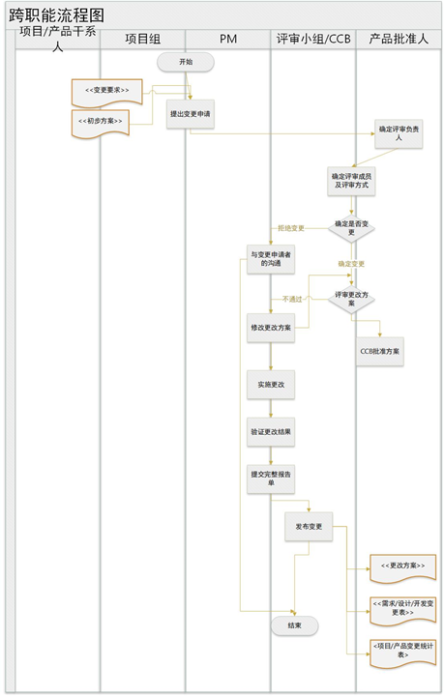
CCB章程
跨职能流程图：

Slide 9
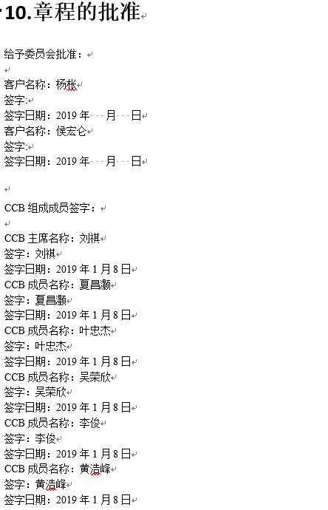
CCB章程
批准签字：

Slide 10
2
需求变更申请书

Slide 11
需求变更申请书
问题提出人 | 杨枨老师 |  |  |  |  |  |  |  | 提出时间 |  |  |  | 2019年1月6日
用户方负责人意见 | 建议更变 |  |  |  |  |  |  |  | CCB主席签名： |  |  |  | 刘祺
 |  |  |  |  |  |  |  |  | 审批时间 |  |  |  | 2019年1月8日
序号 | rc-1 |  | 模块名称 |  | 管理员轮播图管理 |  |  |  |  | 所属子系统 |  | 后台中心
需求描述 | 管理员要求后台添加管理编辑网站首页动图的功能
变更原因 | 客户从管理员处获取了小组没有提前确认过的需求，因此需要作出变更 |  |  |  |  |  |  |  |  |  | 需求紧急程度 |  |  | 紧急
经双方确认后的需求
影响分析 | 见《PRD2018-G10-需求变更影响分析》
答复意见及建议解决方案
工作量评估（人天） | 3 | 预计解决时间 |  |  |  | 1月9日 |  |  | 实际解决时间
审核人： |  |  |  | 需求确认人： |  |  |  | 需求确认时间：

Slide 12
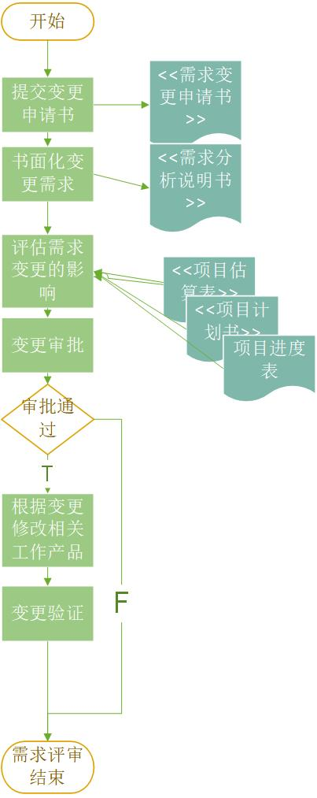
需求变更申请书
流程说明：

Slide 13
3
需求变更影响分析

Slide 14
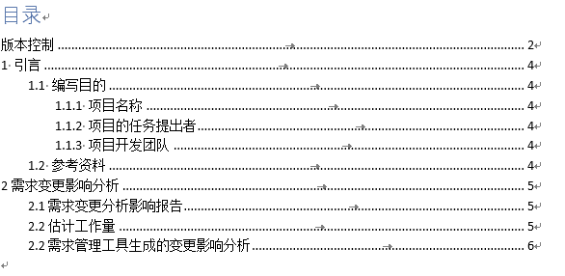
需求变更影响分析

Slide 15
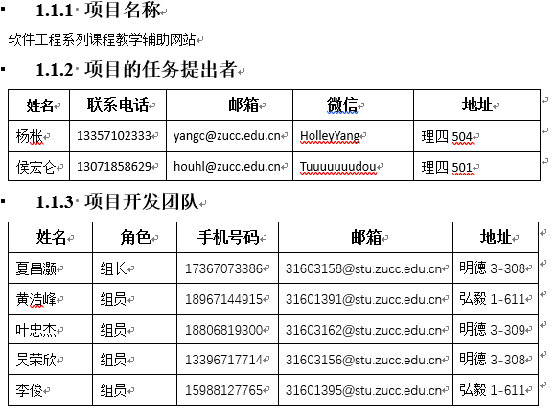
需求变更影响分析

Slide 16
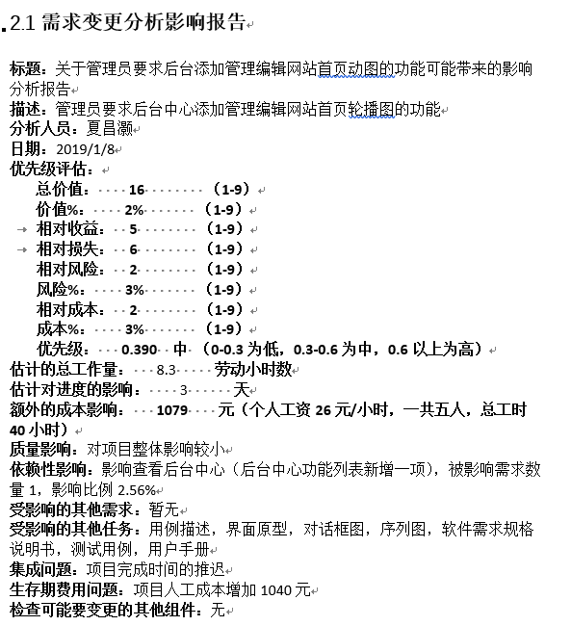
需求变更影响分析

Slide 17
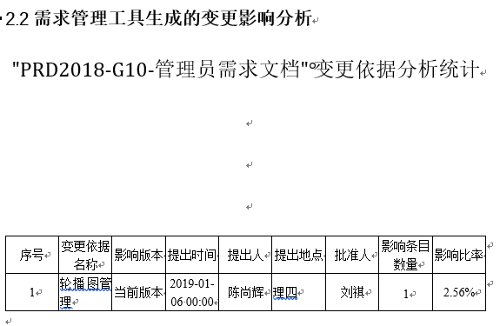
需求变更影响分析

Slide 18
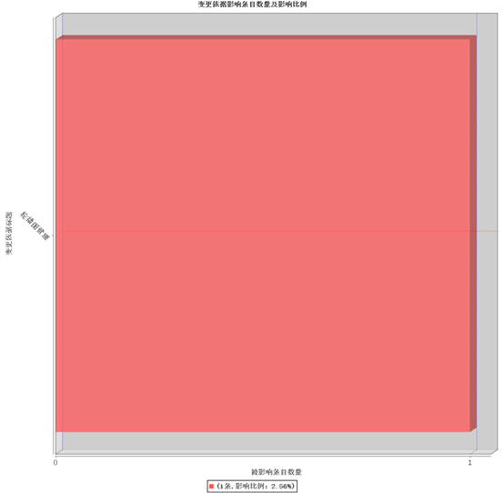
需求变更影响分析

Slide 19
4
需求分析影响清单

Slide 20
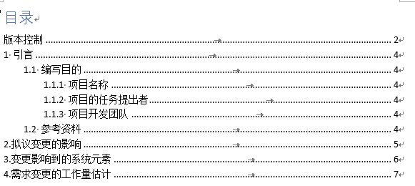
需求分析影响清单

Slide 21
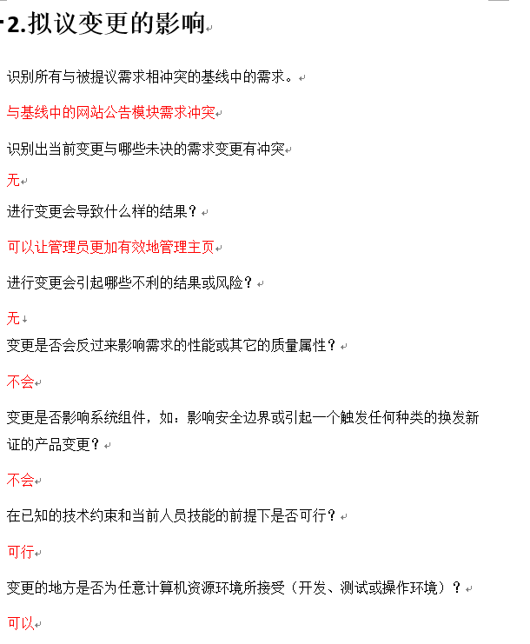
需求分析影响清单

Slide 22
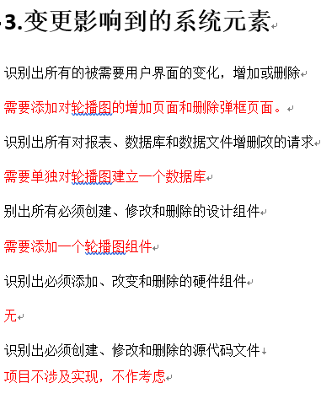
需求分析影响清单

Slide 23
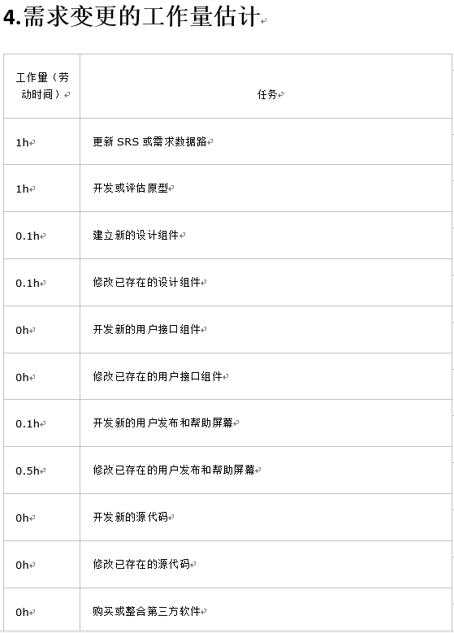
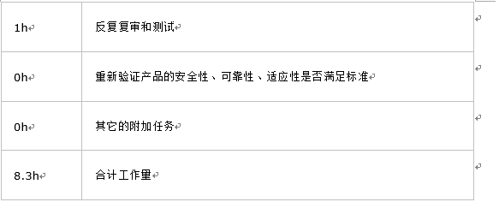
需求分析影响清单

Slide 24
THANK
YOU!
Business summary template

